Slide 1
MAIRIE DE MONTFRIN autoconsommation collective
200 Kwc

Slide 2
Présentation:
1 bâtiment à équiper et a désamianter.
Le Maire de la commune est un ami (j’habite cette commune).
Le Maire nous à transmis l’étude qui a été réalisé par un conçurent il y a 2 ans et nous à aussi communiqué les consommations de la commune: 453 900 kWh/an.
Nous avons une installation de 200 kWc à installer pour une production annuelle de 255 712 kWh
Chiffrage:
Capex : 265 400€
CA prévu : 27 200€

Slide 3
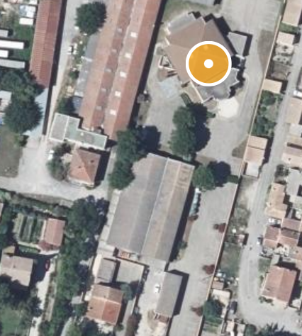
47 avenue du docteur FELIX CLEMENT

